Slide 1


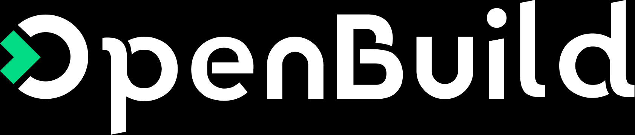



区块链基础
—— WEB3 前端公开课
讲师介绍:
@majoson 全栈工程师
Twitter: @OpenBuildxyz

Slide 2


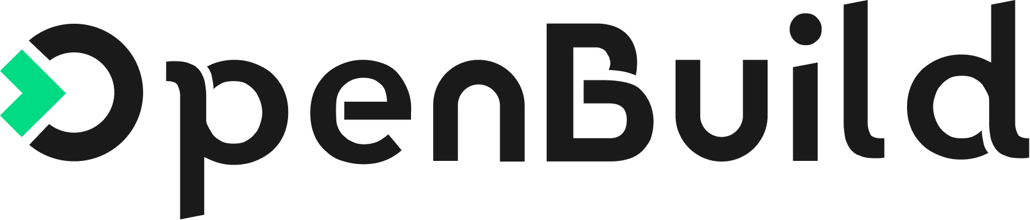
学习目标
掌握区块链基础概念
理解区块链运行原理
区块链账户的基础概念
掌握链钱包的使用
了解区块链应用开发
安全在区块链世界冲浪
本次课程作为入门区块链的第一课，尽量深入浅出地讲解。
关于区块链的更多细节，大家可以查阅更多资料来了解。
Twitter: @OpenBuildxyz

Slide 3
什么是区块链
从本质上来说，区块链是一个公开的去中心化公共可信数据库（大多数情况） 。
从名字上来看，与传统数据库不同的地方在于储存数据的方式。
区块链使用区块作为单位来储存数据，区块与区块之间串联，形成类似链表的形式。
区块链数据储存于全世界若干个节点当中，这些节点采用 P2P 的形式通讯，相互验证数据正确性，提供查询和改写入口。
数据由用户以交易(Transaction)的形式提交至区块链节点，支付费用让矿工将其打包至区块中，所有节点共识确认即成功。
读取数据通过回溯区块链所有交易，或者基于目前的缓存，发送至用户。
特性：
所有数据都是可信的（基于现代密码学，不可轻易篡改已经存在的数据）
当前状态可以通过回溯所有历史纪录来确认
Twitter: @OpenBuildxyz
Notes:
类似于 C 语言的链表结构，一个节点紧跟一个节点
这是区块链最基础的形态，目前区块链发展出了很多分支，也许不再使用这种方式储存数据，但是可以理解为都是基于这种模型做出的改进
区块链的运行模式，类似于目前分布式计算的概念
区块链的可信，是通过现代密码学来实现的，这一点后面再讲到
举例区块链写数据与传统数据库的区别

Slide 4
区块链回溯
已知：区块链状态由用户发起的交易更改
假设：在最初的第一个块（被称为创世块，一个链的开始），创始人发行了 1000 个 BTC，由自己持有。
Block1 的状态：创始人余额 1000 BTC
在 Block 2 中，创始人发送了 200 BTC 给小明
Block2 的状态：创始人 800 BTC， 小明 200BTC
在 Block 3 中，小明发送了 1 BTC 给张三
Block3 的状态：创始人 800 BTC，小明 199 BTC，张三 1 BTC
Twitter: @OpenBuildxyz
Notes:
模拟一下区块链如何通过回溯来确定当前的状态。
这只是对账户余额的模拟，区块链可以通过智能合约储存更多的数据，也是通过类似的方式进行回溯，在此不再展开
当然，也不是每次查询区块链的数据他都必须回溯一遍，他可以将状态存入缓存，这是节点程序内部的实现，不在我们的学习范围内，不再展开。

Slide 5
去中心化
来自 GPT 的解释：去中心化是一种通过分布式网络来实现数据存储、处理和传输的方式，而不依赖于单一中心化的服务器或机构。去中心化的实现通常依赖于区块链技术或者其他分布式账本技术。
特性：安全、透明
为什么需要去中心化？
Twitter: @OpenBuildxyz
Notes:
这个概念在很早之前就被提出，区块链是这个理论比较热门的实践
这里讲解区块链如何利用去中心化来实现自身特性
为什么需要去中心化？
美国三权分立，怕总统为了一己私欲乱搞（不信任），于是将立法、行政和司法权分开，相互抗衡。

Slide 6
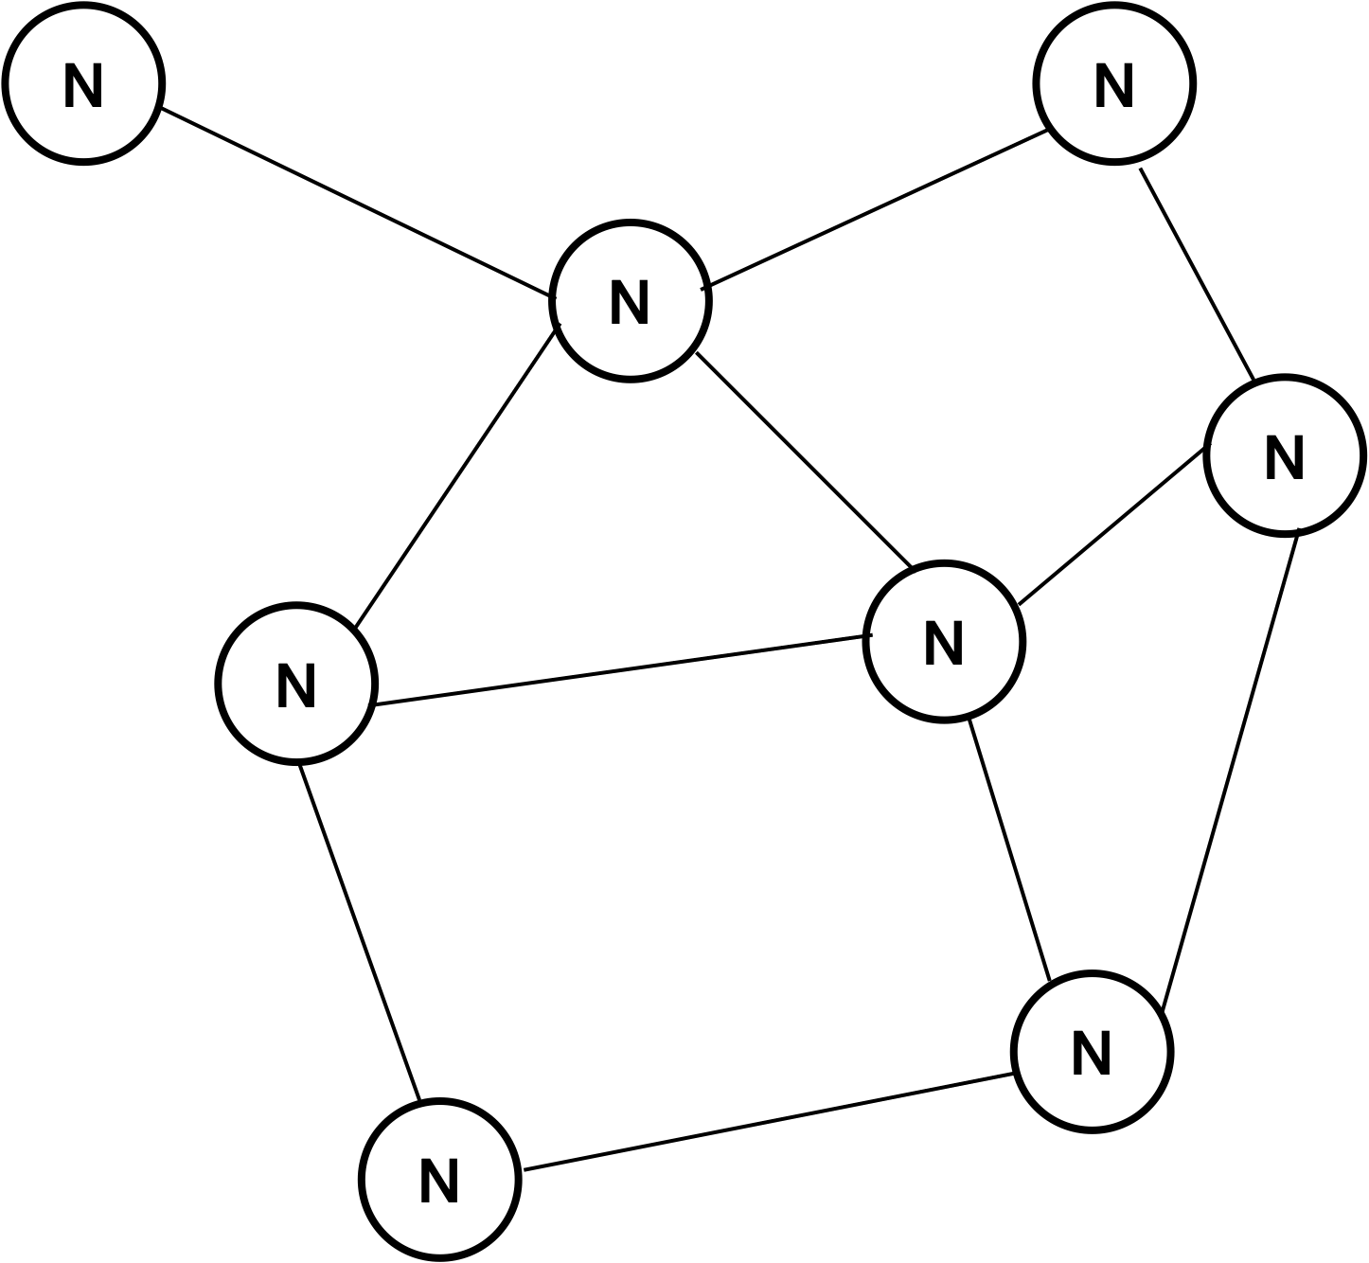
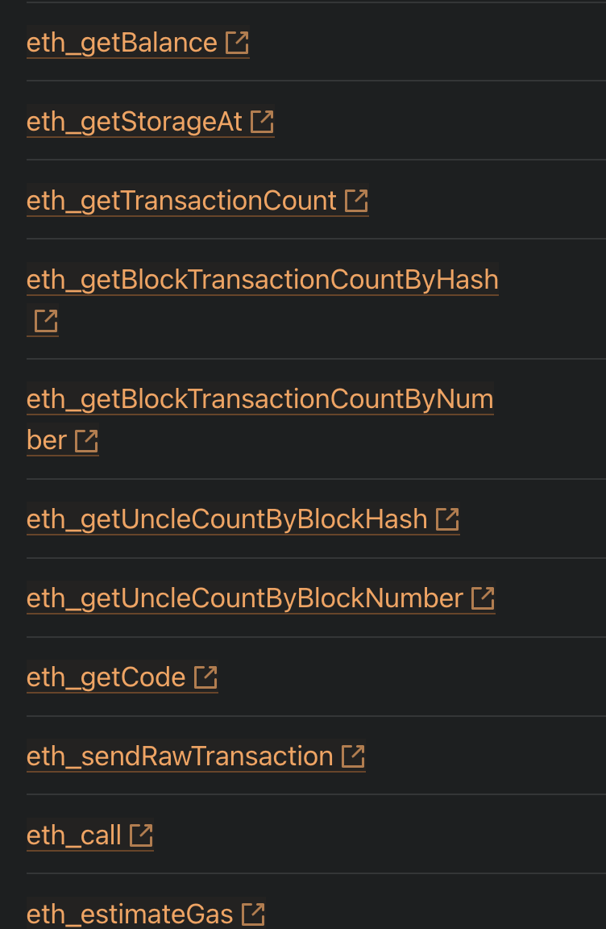
区块链网络
一个链，由运行在全世界的若干个节点(Node)构成。
彼此之间相互广播数据，同时通过共识算法在自身验证数据判断正确性，不正确的数据不会被承认。
用户与区块链网络的交互，将以节点作为入口
其实节点就是一堆运行了 RPC服务 的服务器
Twitter: @OpenBuildxyz
Notes:
区块链网络有点像 CDN
我们开发WEB3应用，相较于 WEB2 来说，其实就是改变了后端的存在方式，以前是自己写好的后端程序，现在更多地被替换为区块链网络。

Slide 7
区块链模型
区块链模型主要包含以下几项
账户
交易
区块
矿工
代币
内存池
智能合约
Twitter: @OpenBuildxyz
Notes:
我们这节课程就是围绕着这几个内容来展开，理解了这些概念，也就基本理解了区块链
稍后我们将通过伪代码模拟一个区块链，来更直观地展示

Slide 8
区块链运行
一个链的运行，大概有以下几个步骤：
用户发起交易，暂存到内存池
矿工根据链规则，获得打包机会
矿工在内存池中检索并提取在区块大小限制内，提供小费最多的交易，小费也决定了矿工的收益。
矿工验证交易的合法性
矿工将交易打包至区块内，广播到整个网络
开启下一轮循环
所以出块的速度和块的大小决定了一个链的 TPS，在网络拥挤时提供更多的小费可以让交易更快地被网络确认。
链的活跃度与矿工的收益绑定，这是一个链可以长期地发展下去的原因之一
Twitter: @OpenBuildxyz
Notes:
打包机会获取的规则，例如 POW 或者 POS，POA
从传统的后端模式转移到区块链后端模式，差异在于计算成本由项目方承担转为由用户承担

Slide 9
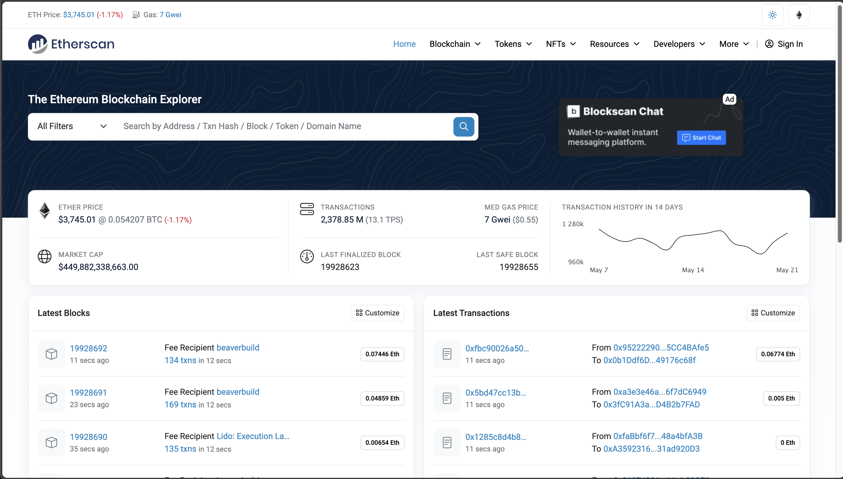
区块链浏览器
每个公链都有与之对应的浏览器，区块链浏览器是一个网站，可以在上面查找所有链上的数据
etherscan.io
mempool.space
suiscan.xyz
Twitter: @OpenBuildxyz

Slide 10
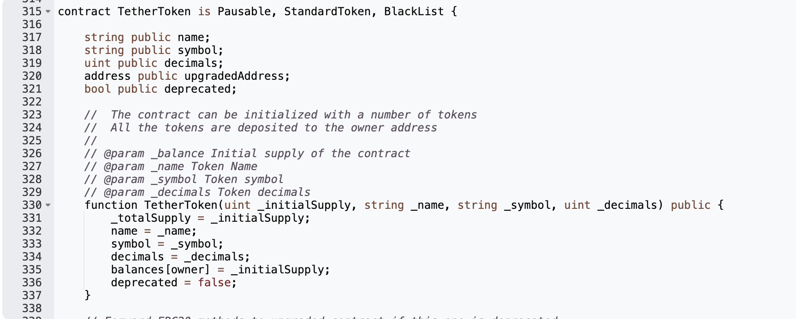
智能合约
智能合约是部署在区块链上的程序。可以被用户发起交易来调用。
开发者可以自己编写，部署智能合约。通过智能合约，将数据保存在链上，同时可以调用智能合约以读取数据。
从 WEB2 开发者的角度来看，如果 web3 公链是远程服务器，那么智能合约就是运行在服务器上的后端程序。
Twitter: @OpenBuildxyz

Slide 11
账户
账户(Account) 是进行区块链活动的最基本单位之一。几乎所有的公链，都有账户模型的设计。
区块链上的资产都由账户持有。区块链交易也由账户发起。
区块链中的账户可以被人类所拥有，也可以是没有人拥有的（例如智能合约）。
一个区块链账户，由一对公钥和私钥产生。大部分情况下使用公钥代表链上地址。
如果你持有该地址的私钥，那么就说明你掌握了这个地址的所有权，可以对这个地址进行任意操作。】
因此，不要随便把你的私钥告诉别人！
Twitter: @OpenBuildxyz
Notes:
公钥与私钥，类似于账号和密码
可以类举 SSH 密钥。
https://www.toolhelper.cn/AsymmetricEncryption/RSA
打开浏览器做演示，节点如何验证该交易是否属于所有者发起。

Slide 12
代币
说到区块链技术，就必定会联想到虚拟货币。虚拟货币是区块链派生的应用之一，在区块链中，我们也可以管虚拟货币叫做代币。
链上代币主要有两种
原生代币
协议代币（ERC20 & ERC721）
Twitter: @OpenBuildxyz

Slide 13
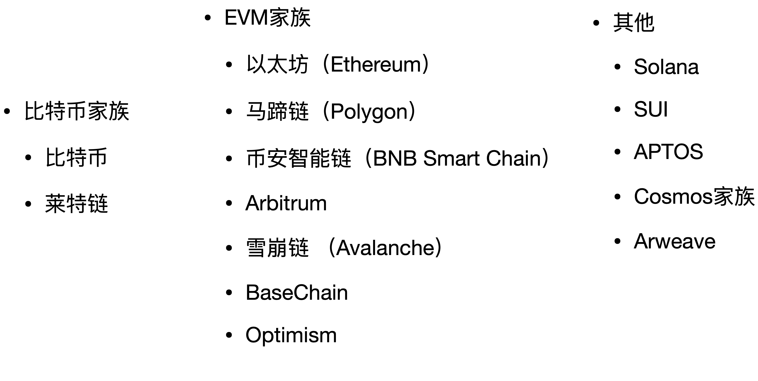
常见的公链
Twitter: @OpenBuildxyz
Notes:
这里要讲解一个概念： EVM

Slide 14
二层网络
二层网络是对已有网络的扩容，旨在解决现有网络容量不足，速度较慢的问题
以太坊作为 L1，TPS 只有 20 左右，不足以支撑繁荣的区块链生态，这时候一些扩容方案应运而生。
L2的链，在 L1 的基础上搭建，需要经过 L1 共识以进行验证。
L2 相较于 L1，不仅TPS更高，而且gasfee更便宜，货币可以很方便地进行流通。
Twitter: @OpenBuildxyz
Notes:
解释L的含义：Layer
举例：广州市的道路建设；Layer之间流通，相当于上下匝道。

Slide 15
区块链模型演示
Twitter: @OpenBuildxyz
Notes:
解释L的含义：Layer
举例：广州市的道路建设；Layer之间流通，相当于上下匝道。

Slide 16
区块链钱包
作为用户，我们使用区块链钱包作为与区块链交互的入口。
推荐安装的区块链钱包：
Metamask (evm)
OKX Web3 Wallet (full-chain)
下面我们将演示如何使用区块链钱包
Twitter: @OpenBuildxyz
Notes:
解释L的含义：Layer
举例：广州市的道路建设；Layer之间流通，相当于上下匝道。

Slide 17
Title
正文
Twitter: @OpenBuildxyz

Slide 18

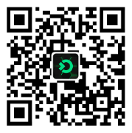
Thanks for
watching!
Twitter: @OpenBuildxyz
WeChat
Twitter

